Slide 1


Diagnóstico situacional de la persona mayor de Samacá, Boyacá con relación a los determinantes del envejecimiento activo en el año 2019
Natalia Andrea Mojica Carrasco
Laura Angélica Morales Sarmiento
Leidy Katherinne Rodriguez Duarte

Slide 2
Contextualización
Samacá, Boyacá
Alcaldía municipal de Samacá
Dependencia de Acción Social la mujer y el niño.
Vejez y Envejecimiento, Con Amor y Respeto Protegemos Nuestro Pasado

Slide 3
Planteamiento del problema
Transición demográfica
Incremento acelerado de la población mayor de 60 años al tiempo que disminuye la población menor de 15 años.
Aumento de la esperanza de vida.
Disminución de la tasa de mortalidad.
Cambios en la fecundidad.
Migraciones.
Colombia
1965-1970: promedio de 59 años de edad.
2015-2020: promedio de 76 años de edad.
Departamentos con mayor población de personas mayores:
Boyacá, Caldas, Quindío, Tolima, Risaralda, Santander, Valle, Cundinamarca, Antioquia, Cauca y Nariño.
Samacá
Octavo municipio más poblado del departamento con mayor población Adulta Mayor (1.825 personas).
2017: Diagnóstico acerca de las condiciones de la población adulto mayor.
No se cuenta con amplia información acerca de los determinantes del envejecimiento activo.

Slide 4
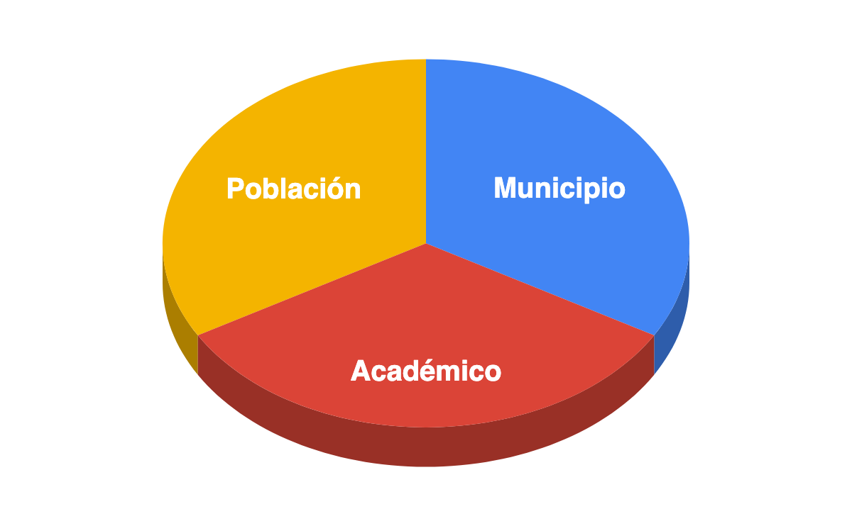
Justificación
Reconocimiento de condiciones de vida en relación con el envejecimiento activo.
Dirigir esfuerzos a la mejora de la calidad de vida de la población a través de los servicios que se prestan en el muncipio.
Contribución al Plan de Desarrollo Municipal en cuanto a la promoción de condiciones de bienestar para el adulto mayor en relación con los determinantes del envejecimiento activo.
Fundamentación en el área gerontológica desde el abordaje profesional para la comprensión de la realidad de la persona mayor en el contexto actual.

Slide 5
Línea de investigación
Desarrollo comunitario
“Dar razón de los procesos y problemas sociales que se presentan al interior de la comunidad y que tienen trascendencia en los ámbitos nacional e internacional dentro del nuevo marco jurídico del país” (Universidad Colegio Mayor de Cundinamarca, 2016).

Slide 6
Objetivos
General
Identificar la situación de la Persona Mayor en el municipio de Samacá, Boyacá mediante un diagnóstico de los determinantes del Envejecimiento Activo.
Específicos
Identificar los determinantes transversales de género y cultura de la población adulta mayor del municipio de Samacá, Boyacá.
Describir las condiciones de vida de la población adulta mayor del municipio de Samacá, Boyacá en relación con los determinantes de sanidad y servicios sociales, conductuales, personales, determinantes económicos, sociales y del entorno físico.
Elaborar una cartilla de la situación de las personas mayores de Samacá, en relación con los resultados de la investigación, como insumo base para las propuestas generadas por el Comité Gerontológico del municipio, para el Plan de Desarrollo Municipal del siguiente periodo gubernamental.

Slide 7
Marco Legal
Resolución 46/91 sobre Principios de las Naciones Unidas en favor de las Personas de Edad (1991)
Constitución Política de
Colombia
Art.46
Política Colombiana de envejecimiento humano y vejez
2015-2024
Política de Envejecimiento y Vejez. Con Amor y Respeto Protegemos Nuestro Pasado del Municipio de Samacá Boyacá
Plan de Acción Internacional de Madrid sobre el Envejecimiento
2002
Ley 1850 de 2017

Slide 8
Marco Teórico
“Proceso fisiológico que comienza en la concepción y ocasiona cambios en las características de las especies durante todo el ciclo de la vida; esos cambios producen una limitación de la adaptabilidad del organismo en relación con el medio. Los ritmos a que estos cambios se producen en los diversos órganos de un mismo individuo o en distintos individuos no son iguales”
Envejecimiento (OMS, 2009)
“Una etapa del curso vital, la cual se inicia cronológicamente a partir de los 60 años, es la séptima y última etapa de la vida (prenatal, infancia, niñez, adolescencia, juventud, adultez y vejez o ancianidad). Esta etapa implica cambios y modificaciones en diversos aspectos como son los sociales, económicos, de salud, culturales, emocionales, entre otros”
Vejez (Fundación Saldarriaga Concha, 2013)

Slide 9
Marco Teórico
Bienestar físico
Bienestar mental
Envejecimiento activo
Salud, participación y seguridad
Bienestar social

Slide 10
Marco Teórico
Sanidad y servicios sociales
Sexo
Determinantes económicos
Determinantes conductuales
Envejecimiento activo
Determinantes sociales
Determinantes personales
Cultura
Entorno físico

Slide 11
Diseño de la investigación
Cuantitativo
(Hernández Sampieri, Fernández & Baptista, 2014)
Enfoque
Tipo de investigación
Descriptivo
(Hernández Sampieri, Fernández & Baptista, 2014).
Paradigma
Explicativo
(Ricoy, 2006, pg. 15, 16).

Slide 12
Diseño de la investigación
1.825 personas mayores quienes habitan en el municipio de Samacá, Boyacá.
Población
Muestra
235 Adultos mayores

Slide 13
Instrumento
“Conjunto de preguntas respecto de una o más variables que se van a medir” (Chasteauneuf, 2009 citado por Hernández Sampieri 2014, pg.217) y en los cuales se establece una o varias preguntas para la obtención de la información necesaria sobre la variable a considerar.
Cuestionario
“Técnica de recogida de datos a través de la interrogación de los sujetos cuya finalidad es la de obtener de manera sistemática medidas sobre los conceptos que se derivan de una problemática de investigación previamente construida” (López-Roldán y Fachelli, 2015, pg.8).
Encuesta

Slide 14
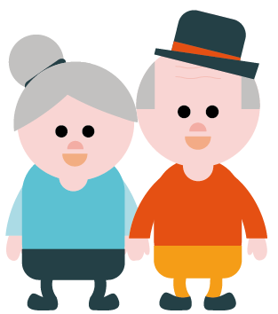
DIAGNÓSTICO SITUACIONAL DE LA PERSONA MAYOR DE SAMACÁ, BOYACÁ CON RELACIÓN A LOS DETERMINANTES DEL ENVEJECIMIENTO ACTIVO EN EL AÑO 2019
1.825 personas mayores
235 fueron encuestados para la presente investigación.
Rango de edad: 60-80 años de edad.
Área urbana: 26%
Área rural: 74%
Ocupación:
Hogar: 74%
Agro: 11%
Caracterización poblacional

Slide 15

Envejecimiento Activo
79% de personas mayores considera que los funcionarios públicos tienen respeto hacia ellos
11% se siente incluido por estas personas
66%
Determinantes Transversales
34%
Mujeres
Hombres
El 92% de la población asiste actividades culturales promovidas por la alcaldía municipal.

Slide 16

Promoción y prevención de las enfermedades
El 58% de las personas mayores reconocen las campañas y participan por interés en mejorar las condiciones de salud y cumplir con los procesos de seguimiento y control médico.
Salud mental:
77% de las personas mayores refieren no conocer una institución que les brinde servicios sobre salud mental en el municipio.
23% refiere contar con este servicio en instituciones como el hospital, la Alcaldía y desde el Programa Centro Vida.
Determinantes relacionados con los sistemas sanitarios y los servicios sociales
Afiliación a régimen de salud:
Subsidiado: 77%
Contributivo: 21%
No se encuentra afiliado: 2%
Cuidador:
Familiar: 51%
No aplica: 46%

Slide 17



Exposición al humo
73% de los adultos mayores mencionan NO haber consumido tabaco en algún momento de su vida
95% refieren haber cocinado con leña o carbón durante algún momento de su vida, siendo aún una práctica común.
90% personas afirman haberse encontrado en exposición pasiva al humo a lo largo de sus vidas.
32% afirmó poseer enfermedades relacionadas a problemas de pulmón.
Actividad física
60% de las personas mayores realizan actividad física como caminar, bailar y aeróbicos, mientras que el 40% refiere no ejercitarse.
El 58% de los adultos mayores menciona conocer una institución que promueva la actividad física en esta población, sin embargo solo el 50% de ellos refieren estar vinculados.
Determinantes conductuales
Salud bucal
El 76% de la población cuenta con servicio de odontología.
El 13% de las personas mayores no asisten al odontólogo.

Slide 18



Nutrición
El 44% de la población cuenta con servicio de nutrición, aunque el 17% de las personas que cuentan con el servicio no asisten a estos controles.
El 26% de personas poseen algún problema alimenticio, sin embargo, problemas como la hipertensión se asocian en mayor medida a factores hereditarios que a factores alimenticios.
Consumo de alcohol
El 68% de las personas no consumen ningún tipo de bebidas alcohólicas.
El 32% de la población consume bebidas alcohólicas, donde:
16% lo hacen una vez por semana.
7% lo hacen de una a tres veces por semana.
6% esporádicamente.
3% diariamente.
Determinantes conductuales
Medicamentos
Una alta proporción de adultos mayores requiere del consumo de algún tipo de medicamento, donde:
76% lo hacen por prescripción médica

Slide 19

Enfermedades hereditarias
Hipertensión como principal enfermedad hereditaria, seguido de la diabetes y distintos tipos de cáncer.
Si bien la mayoría afirma no haber adquirido enfermedades hereditarias, las que más han sido diagnosticados son la hipertensión y la diabetes.
Estilo de vida
Red de apoyo compuesta por hijos y/o nietos (43%) y pareja (36%); con tipo de relación principalmente de unión, seguida por la conflictiva y la distante.
Uso del tiempo libre: actividades religiosas (28%), ver televisión (26%), y encuentro con amigos o familiares (22%)
Determinantes relacionados con los factores personales
Adaptación y preparación para la vejez
La mayor parte de la población (76%) no se encuentra ni jubilado ni cuenta con pensión.
Las personas mayores identifican como consecuencias de la vejez:
  Aumento del tiempo dedicado a la familia.
  Mayor disponibilidad de tiempo libre.
  Aumento de sensación de soledad e incluso depresión.

Slide 20



El 85% de la población que afirma no sentirse segura en su vivienda, bien sea por cuestiones de infraestructura tanto interna (de su vivienda)como externa (del sector donde residen).
El 71% de las personas mayores cuenta con vivienda de carácter propio.
La mayoría de las vías para ingresar a las viviendas son caminos o trochas seguido por carreteras,dado que la mayoría de personas mayores residen en las zonas rurales
.
Determinantes relacionados con el entorno físico
El 47% de las personas mayores cuentan con servicios de agua, luz y gas; sin embargo,hay personas que no cuentan con alguno de estos servicios.

Slide 21

Apoyo social
El 84% de las personas mayores cuenta con apoyo por parte de sus familiares
El 6% de la población no cuenta con ningún tipo de apoyo.
87% afirma no sentirse excluido en el municipio.
Encuentros Intergeneracionales
El 76% de las personas mayores refieren no participar en encuentros intergeneracional
Violencia y abuso
El 20% de las personas mencionaron ser víctimas de algún tipo de abuso, predominando el físico y psicológico.
Determinantes relacionados con el entorno social
Educación y alfabetización
El 91% afirma no haber recibido capacitaciones frente al uso de tecnología.
En las personas mayores predomina el nivel de escolaridad de primaria incompleta, en la cual el 48% de las personas aprendieron a leer y escribir.

Slide 22


Se evidencia que la principal fuente de ingresos para el 40% de las personas mayores son los subsidios del Programa Colombia Mayor.
La segunda fuente de ingresos es el trabajo, siendo este de carácter informal en la mayoría de los casos; principalmente en el trabajo de las cosechas o producto de los
animales.
El 66% de las personas mayores encuestadas refieren recibir apoyo económico por parte de sus hijos, sin embargo, mencionan que este apoyo no es frecuente y no cuentan con un valor fijo.
Determinantes económicos
El 74% de la población afirma que sus ingresos mensuales no son suficientes para cubrir sus necesidades básicas, principalmente debido al empleo de carácter informal que desarrollan y el cual no representa una gran fuente de ingresos.

Slide 23
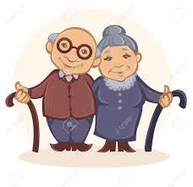
Conclusiones
Mediante el diligenciamiento de 235 instrumentos por parte de las personas mayores del municipio de Samacá en colaboración con la Alcaldía municipal y la casa de la mujer, se lograron identificar las principales situaciones de dicha población en cuanto al envejecimiento activo, dando cumplimiento a los objetivos del proyecto.
De acuerdo con los resultados obtenidos es fundamental la movilización de diversos tipos de recursos que aporten a la satisfacción de las necesidades identificadas en la población, en cuanto a alimentación, cobertura de servicios públicos, salud, educación, así como programas dirigidos a promover hábitos de vida saludables y de proyecto de vida, dirigidos no sólo a la población mayor sino a la población en general para la preparación de la etapa de la vejez, teniendo en cuenta los diferentes cambios físicos, psicológicos y sociales que se producen, propendiendo además por la eliminación de estereotipos frente a las personas mayores.

Slide 24
Conclusiones
La presente investigación se realiza desde Trabajo Social teniendo en cuenta que como profesión incide en los procesos de bienestar y desarrollo tanto humano como social; específicamente con la población de personas mayores del municipio de Samacá se pretende desarrollar su potencial como oportunidad para promover la dignidad humana, a partir del reconocimiento de sus situaciones particulares dado su contexto social y familiar así como la relación con su entorno.

Slide 25

Recomendaciones
Fortalecer el Programa Centro Vida, en cuanto a la ampliación de cupos, teniendo en cuenta el total de la población de personas mayores del municipio de Samacá, así como dar continuidad a la forma de ejecución del mismo.
Brindar capacitaciones sobre tecnología a las personas mayores del municipio.
Promover la creación de grupos de interés para las personas mayores, configurándose como un medio para el apoyo social y desarrollo de aptitudes como la adaptabilidad e independencia.
Fomentar los encuentros intergeneracionales en el municipio, propiciando la eliminación de estereotipos sobre la edad, así como el fortalecimiento del diálogo de saberes, valores y experiencias.

Slide 26
Recomendaciones
Promover el envejecimiento activo en la población adulta, mediante la consolidación de un proyecto de vida, que permita asumir los cambios que trae la etapa de la vejez, a nivel físico, social, psicológico y económico.
Generar estrategias dirigidas a la población en general del municipio, en cuanto a la importancia de la salud mental, promoviendo la visibilización de los servicios y profesionales en el área, contribuyendo así a la eliminación del estereotipo que se tiene frente a esta.

Slide 27


Slide 28
Referencias
Alcaldía de Samacá. (2016). PLAN DE DESARROLLO 2016 - 2019. TRABAJANDO POR UN SOLO PROPÓSITO SAMACA [Ebook]. Samacá, Boyacá. Recuperado de http://samacaboyaca.micolombiadigital.gov.co/sites/samacaboyaca/content/files/000021/1028_acuerdomunicipalno009plandedesarrollo011.pdf
Alcaldía Municipal de Samacá. (2017). Política de Envejecimiento y Vejez. Con Amor y Respeto Protegemos Nuestro Pasado del Municipio de Samacá Boyacá [Ebook]. Samacá, Boyacá.
Alonso Fachado, A., Menéndez Rodríguez, M., & González Castro, L. (2013). Apoyo social: Mecanismos y modelos de influencia sobre la enfermedad crónica [Ebook]. A coruña, España. Recuperado de http://www.agamfec.com/wp/wp-content/uploads/2014/07/19_2_ParaSaberDe_3.pdf
Alvarado García, A., & Salazar May, Á. (2014). Análisis del concepto de envejecimiento[Ebook]. Medellín, Colombia. Recuperado de http://scielo.isciii.es/pdf/geroko/v25n2/revision1.pdf
Cerda Candia, A. (2005). ALFABETIZACIÒN DIGITAL EN EL ADULTO MAYOR ¿ EN EL CAMINO DE LA INCLUSIÓN SOCIAL? [Ebook]. Santiago, Chile. Recuperado de http://www.tesis.uchile.cl/tesis/uchile/2005/cerda_a/sources/cerda_a.pdf
Congreso de la República. (2012) Ley 1551. Diario Oficial No. 48.483. Recuperado de http://www.secretariasenado.gov.co/senado/basedoc/ley_1551_2012.html
Congreso de la República. (2017) Ley 1850. Recuperado de https://www.asivamosensalud.org/politicas-publicas/normatividad-leyes/promocion-social/ley-1850-de-2017-medidas-de-proteccion-al55

